Slide 1


Position-Based Machine Learning Propagation Loss Model
Enabling Fast Digital Twins of Wireless Networks in ns-3
WNS3 2023.2
知行合一、经世致用
自强不息 厚德载物
自强不息 厚德载物
Tsinghua University of China
Central South University

Slide 2
背景
01
下一代网络的发展要求在真实条件下对网络性能进行评估
实验测试床（真实网络设备构成）提供了解决方案性能的真实结果，以成本和设置的复杂性以及测试床的有限可用性为代价。
网络模拟器环境创建简单，使开发可复用且实验结果可重现。然而，现有的网络模型是通用的，不能捕捉给定物理环境的具体特征，特别是在动态和未知环境条件的极端场景中。
数字孪生已作为一种混合方法出现，它将模拟器的优点与实验试验台的真实性相结合
知行合一、经世致用
自强不息 厚德载物
自强不息 厚德载物
Tsinghua University of China
Central South University

Slide 3
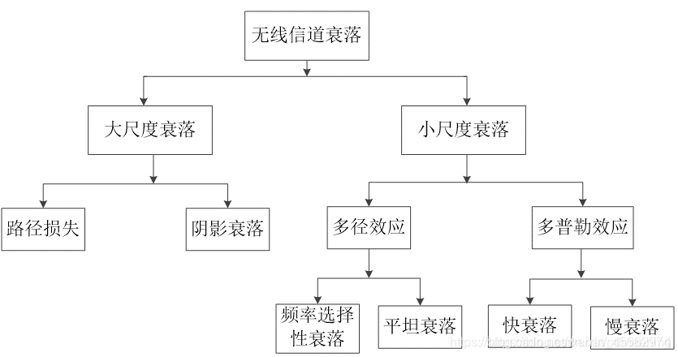
研究内容
02
本文提出了基于位置的机器学习传播损耗ns-3模型P-MLPL
MLPL模型估计两个节点在给定距离和时间瞬间的无线电传播损耗。由于两个方向都被平等对待，MLPL模型无法模拟非对称无线信道，例如空对地/地对空无线链路。
P-MLPL模型由路径损耗分量和快速衰落分量组成，利用在实验测试床上采集的网络轨迹进行训练，考虑节点的绝对位置和相对位置。
大尺度衰落：由随距离而变化的信号路径损耗和由建筑物、山脉等
大型障碍物的阴影效应造成的，与频率无关。
小尺度衰落：由多条信号路径的相长干扰和相消干扰造成的。
知行合一、经世致用
自强不息 厚德载物
自强不息 厚德载物
Tsinghua University of China
Central South University

Slide 4
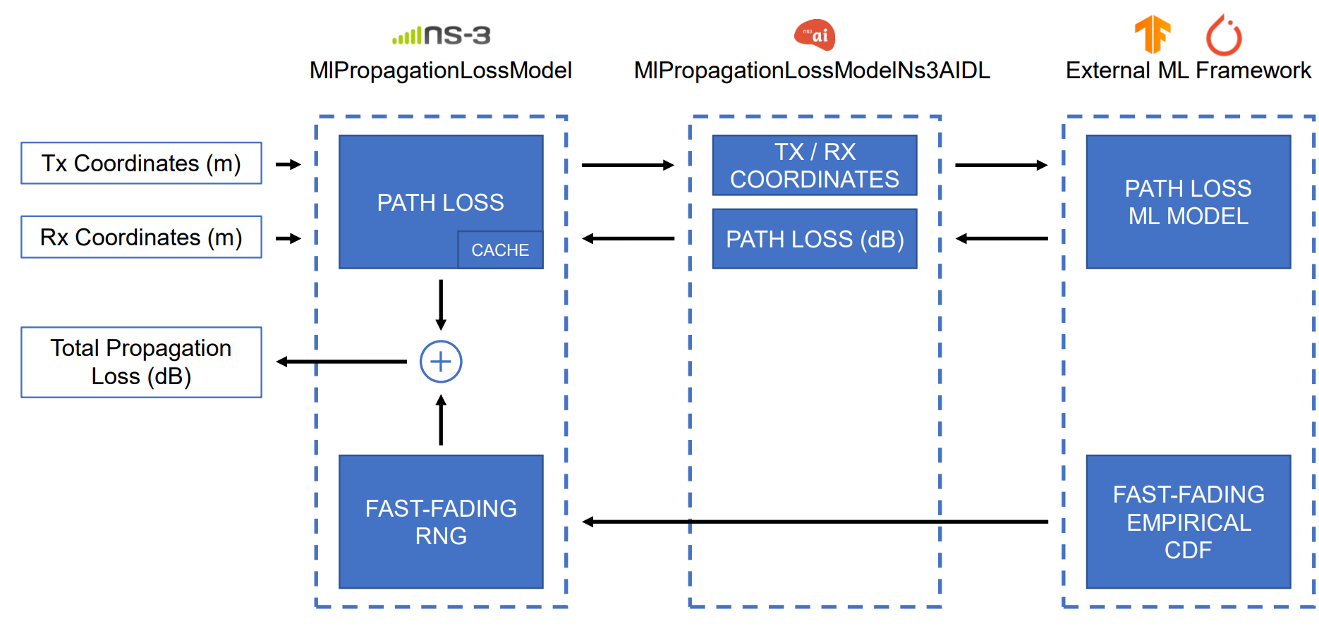
整体架构
03
Ns-3 ai : ns3-gym 升级版，通过进程间通信（IPC）实现内存共享，效率更高
内部由确定性路径损耗ML模型和随机快速衰落模型两部分组成。
知行合一、经世致用
自强不息 厚德载物
自强不息 厚德载物
Tsinghua University of China
Central South University

Slide 5


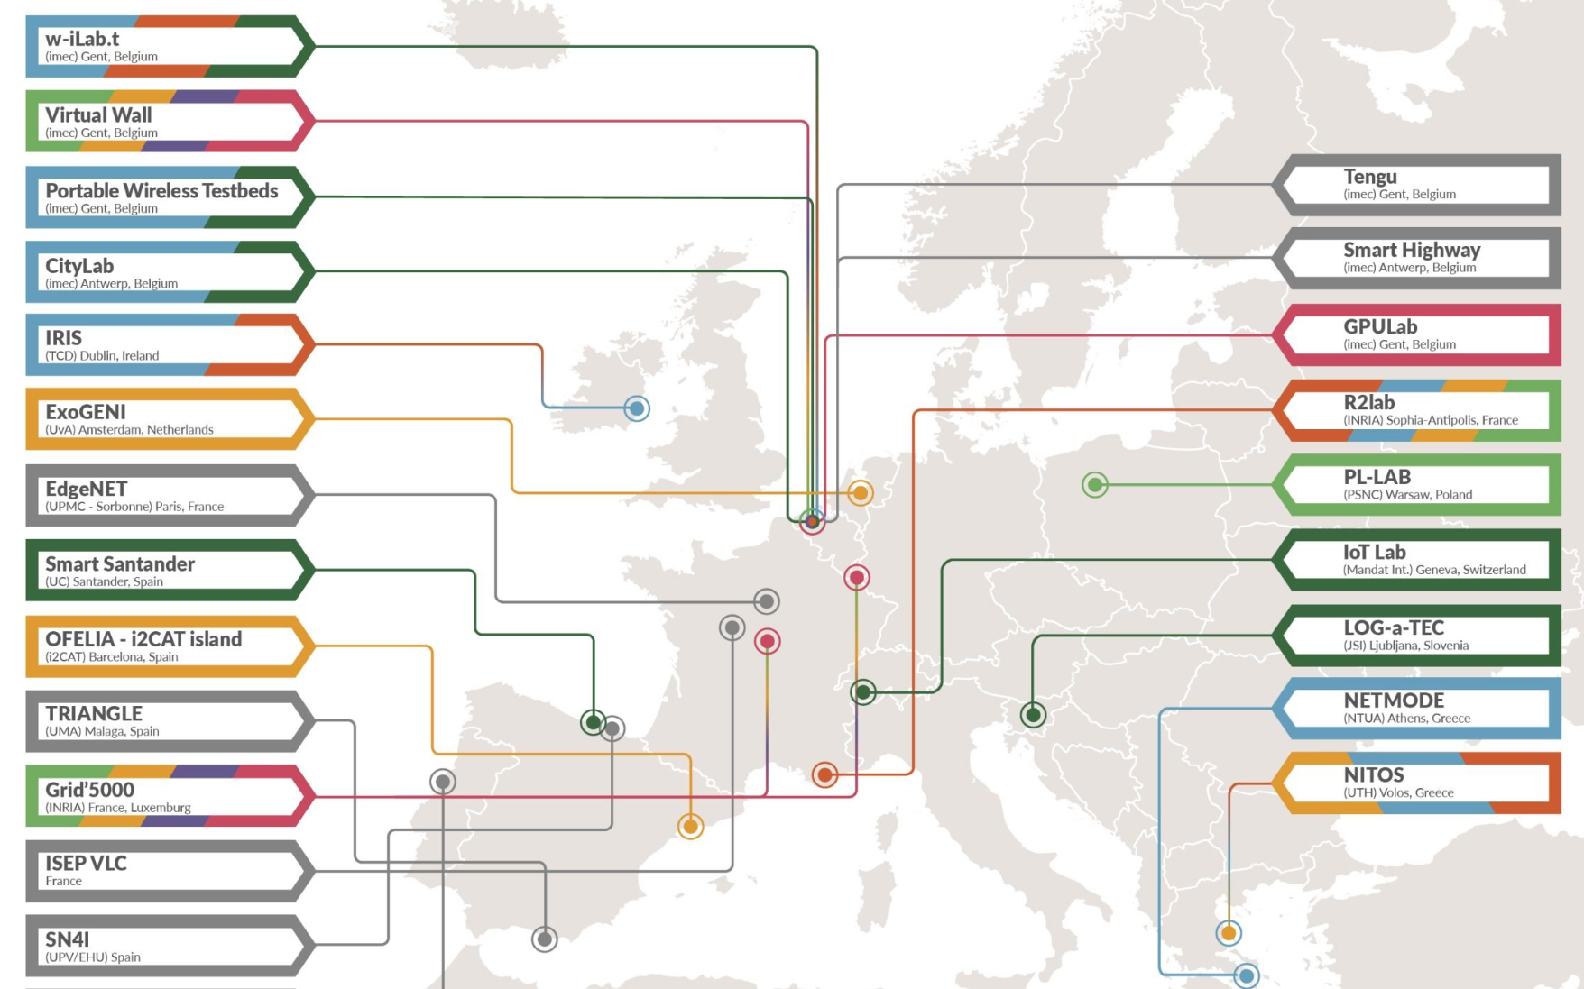
具体方法
04
Fed4FIRE+ testbeds
欧洲多个实验室联合平台，提供异构网络设备以供实验者获取真实网络数据。
知行合一、经世致用
自强不息 厚德载物
自强不息 厚德载物
Tsinghua University of China
Central South University

Slide 6
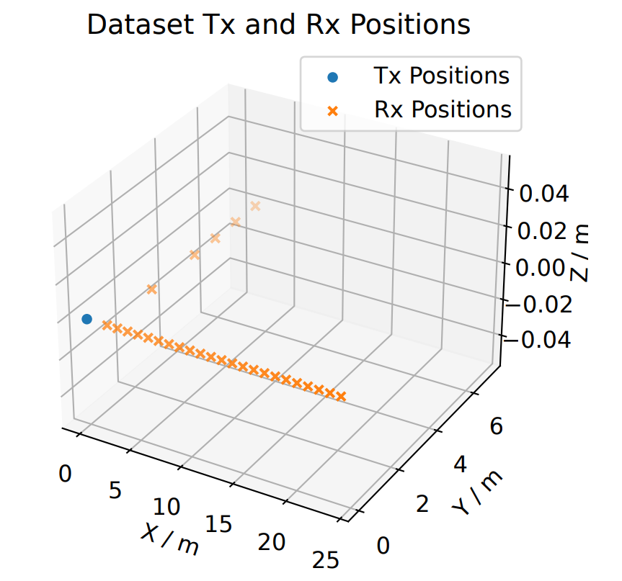
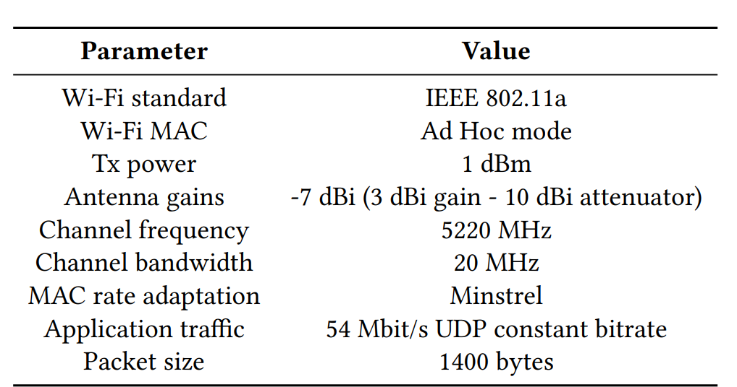
具体方法
04
确定性路径损耗ML模型路径损耗分量基于一种监督学习模型，对给定的发送端和接收端位置对估计确定性路径损耗(以dB为单位)
快速衰落分量被建模为一个以经验CDF为特征的随机变量，拟合数据集中的快速衰落样本。在拟合过程之后，每当从P-MLPL模型中请求快速衰落样本时，从RNG中采样一个新的伪随机值
知行合一、经世致用
自强不息 厚德载物
自强不息 厚德载物
Tsinghua University of China
Central South University

Slide 7
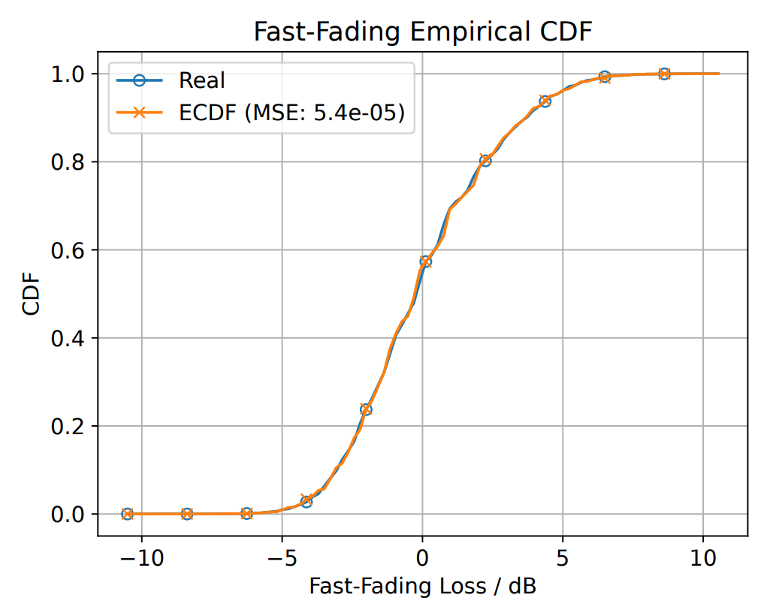
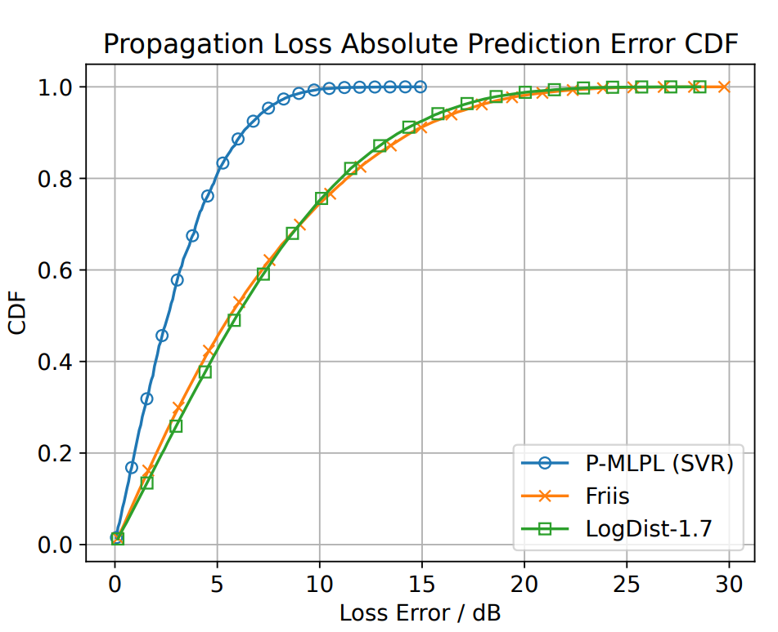
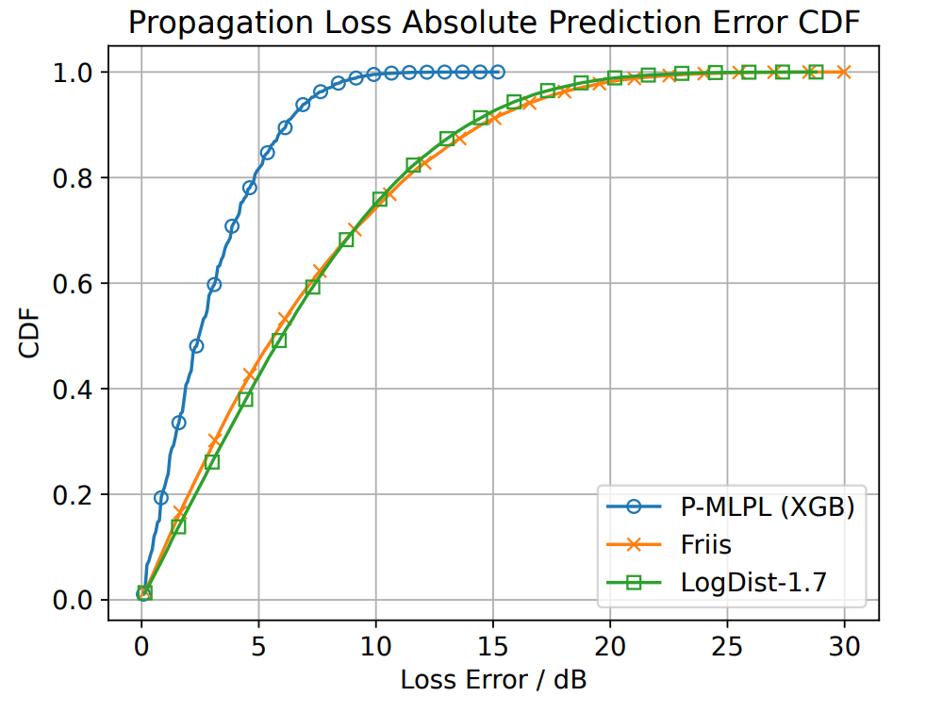
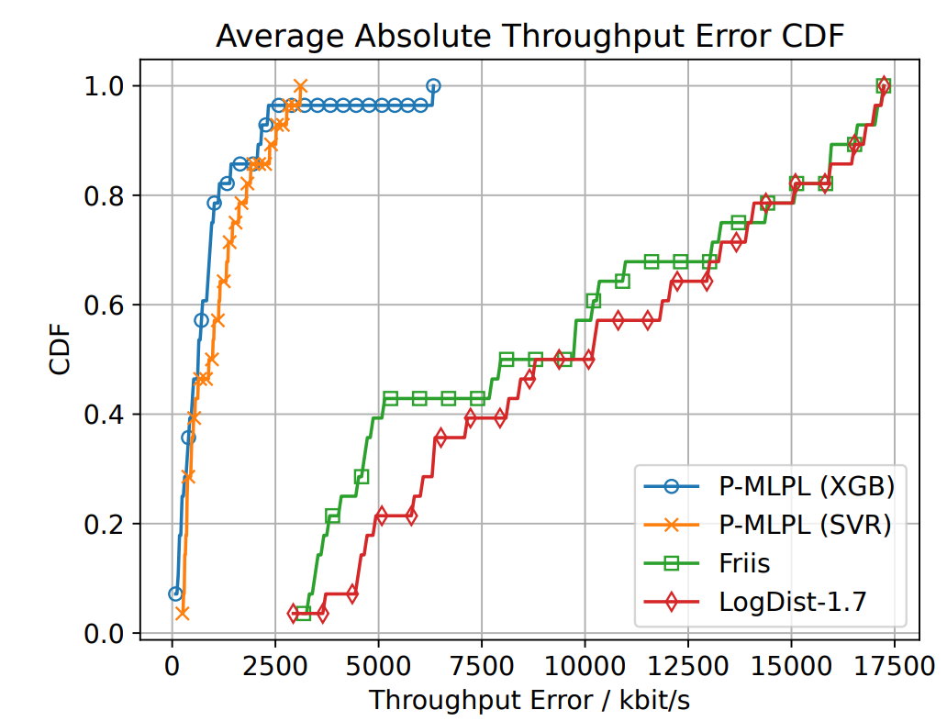
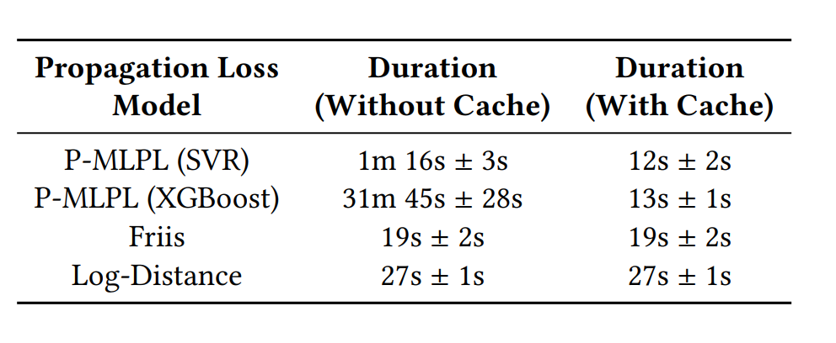
仿真结果
05
知行合一、经世致用
自强不息 厚德载物
自强不息 厚德载物
Tsinghua University of China
Central South University

Slide 8
总结
06
写法偏工程
实现了ns-3中一种使用机器学习的物理层信道模型，使信道估计更准确
仅估计了路径损失，并没有综合估计延迟丢包
使用了测试床获取的数据集
与我们将来工作很类似，代码开源，相关工作可以借鉴
知行合一、经世致用
自强不息 厚德载物
自强不息 厚德载物
Tsinghua University of China
Central South University

Slide 9
Thanks for your kind attention！

